Slide 1
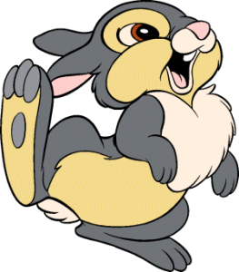
ГБОУ СОШ№662 г. Москвы
Петухова Екатерина Сергеевна

Slide 2
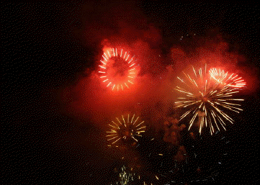
Или прочь
не отбежали,
Иль в окно
кому попали, В общем, столько тут вопросов!
Не пускай салют без спроса!
Хочешь ты салют устроить? Хорошо,
не станем спорить, Только,
чтоб не пострадать Нужно в помощь взрослых звать!
Посмотрите,
там и тут В небе плещется салют…
Здорово, конечно, Если всё успешно.
Но опасность
на пути Стережёт –
не обойти!
Если что пойдёт не так, Если
в фейерверке брак,

Slide 3
Фейерверк, самое невероятное и красивое зрелище.
Когда две стихи: огонь и воздух - сходятся воедино.
Прогресс сделал доступным это «маленькое чудо» для каждого.
Но главное,
не забывать,
что шутки с огнем плохи,
и всегда соблюдать
технику безопасности.

Slide 5
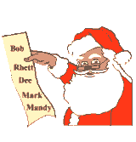
Нельзя носить пиротехнические изделия
в карманах.
Нельзя сжигать пиротехнику в костре.
Нельзя разбирать пиротехнические изделия и подвергать их механическим воздействиям.
Не допускайте открытого огня в помещении, где хранится пиротехника.
Располагайте пиротехнику вдали от нагревательных приборов.
Помните, что пиротехнические изделия боятся сырости, и это может отразиться на их работе.
Любую пиротехнику надо зажигать
на расстоянии вытянутой руки

Slide 6
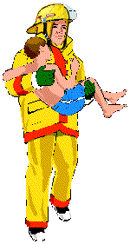
Телефоны
службы спасения
01
03

